Slide 1
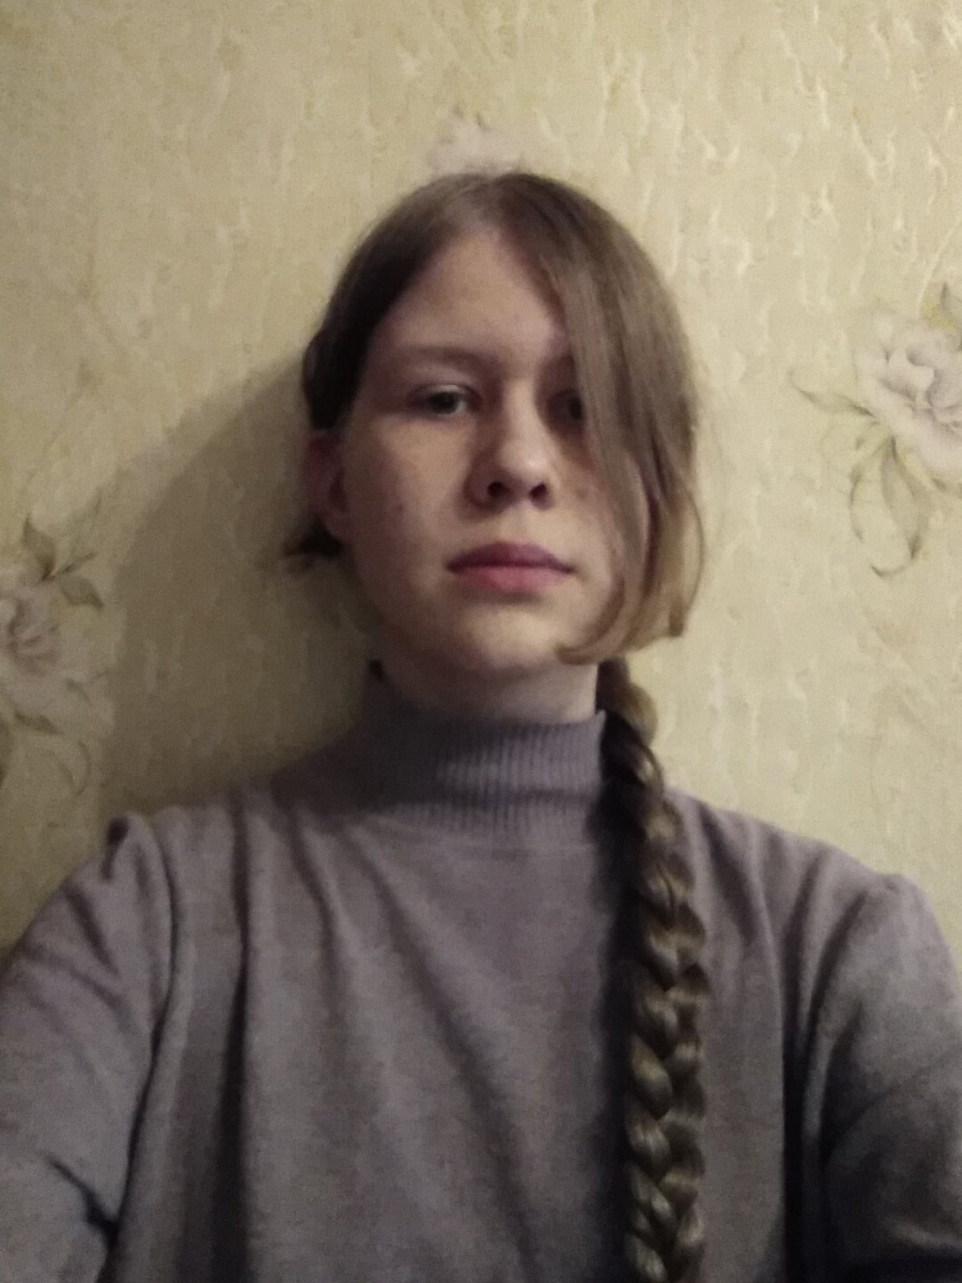
Графченко Любовь, 14 лет
Преподаватель Гузенина Оксана Ивановна

Slide 2
Я, Графченко Люба, поступила в детскую художественную школу в 7 лет к преподавателю Сергеевой Елене Васильевне. Она многому научила меня, была для меня учителем, старшим другом и наставником.
Первые годы мне очень нравилось ходить в школу и каждый день узнавать что-то новое, писать картины, лепить из глины, слушать лекции по мировой художественной культуре, о творчестве художников, скульпторов, архитекторов.
Последние 2 года моим преподавателем была Гузенина Оксана Ивановна, которая поверила в меня, помогла мне остаться в школе и подготовится к этой защите.

Slide 3
Дипломная композиция Тема: «Мой класс»
Занятия по композиции, живописи и рисунку все 7 лет проходили все время одном классе. Он был для меня местом новых знаний, открытий, находок, местом встречи с любимым учителем и друзьями, местом творчества и увлекательной работы . Здесь всегда нас ждали интересные постановки, погружение в мир старинных вещей и ярких красок.

Slide 4
Работа в классе

Slide 5
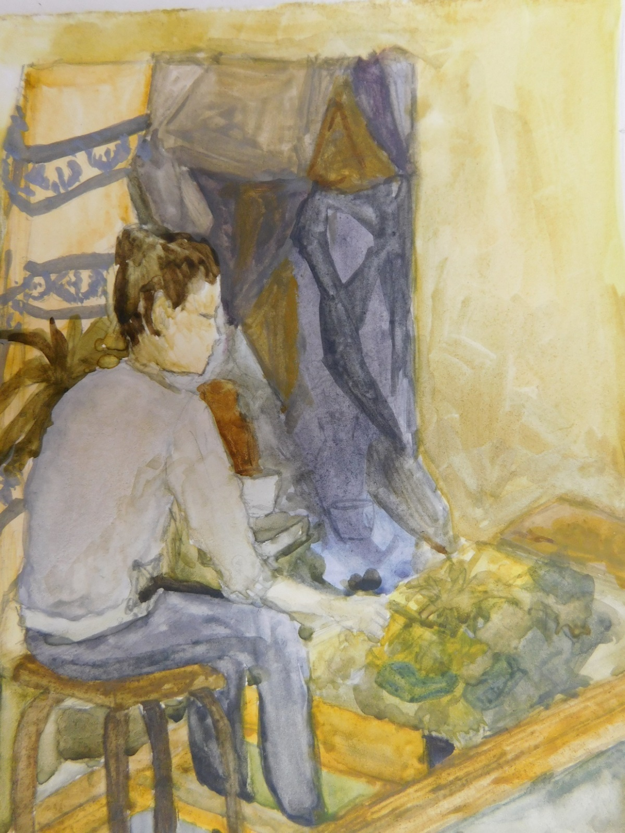
Девочка пишет акварелью

Slide 6
Классный натюрморт с цветами и яблоками

Slide 7
Натюрморт с цветами

Slide 8
Коллаж с лампой и будильником

Slide 9
Акварель с комнатным цветком

Slide 10
Натюрморт на фоне подрамников

Slide 11
Натюрморт с пшеничными колосьями на фоне батика

Slide 12
Натюрморт со старой кружкой

Slide 13
Зарисовка класса

Slide 14
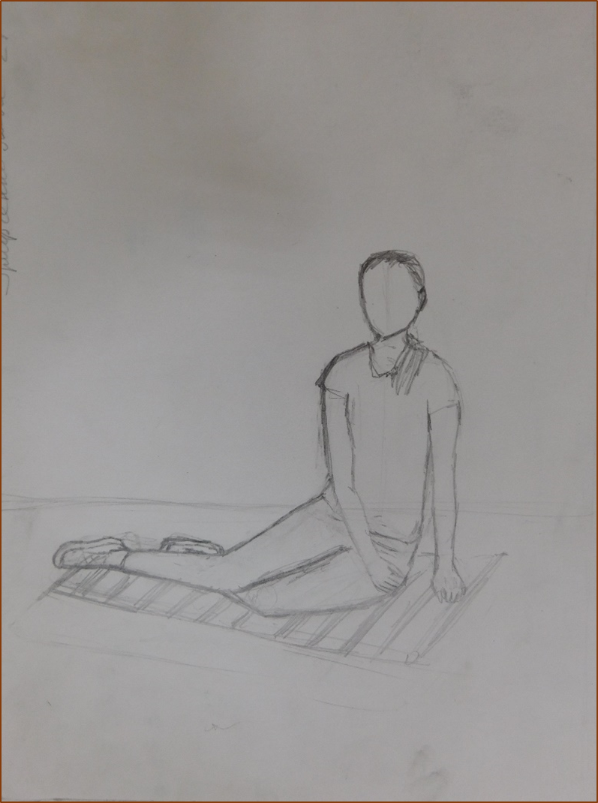
Рисунок с натуры

Slide 15
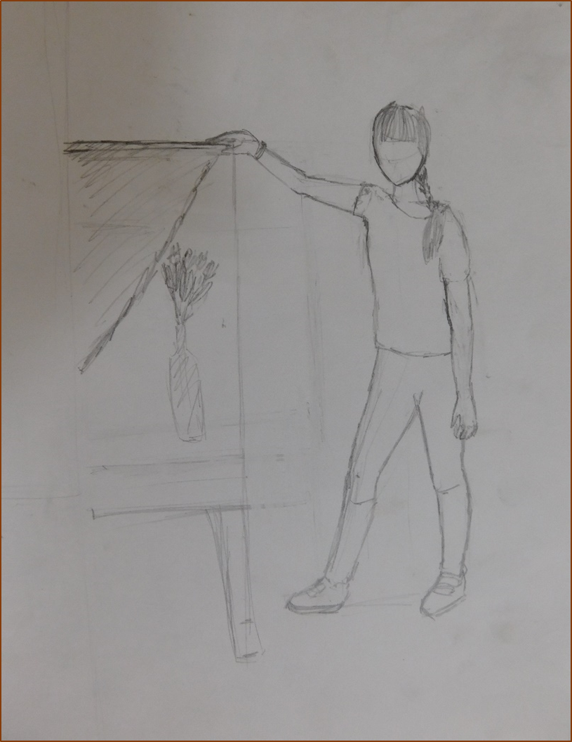
Зарисовка в классе

Slide 16
Столетник и денежное дерево

Slide 17
Натюрморт с драценой и шиповником

Slide 18
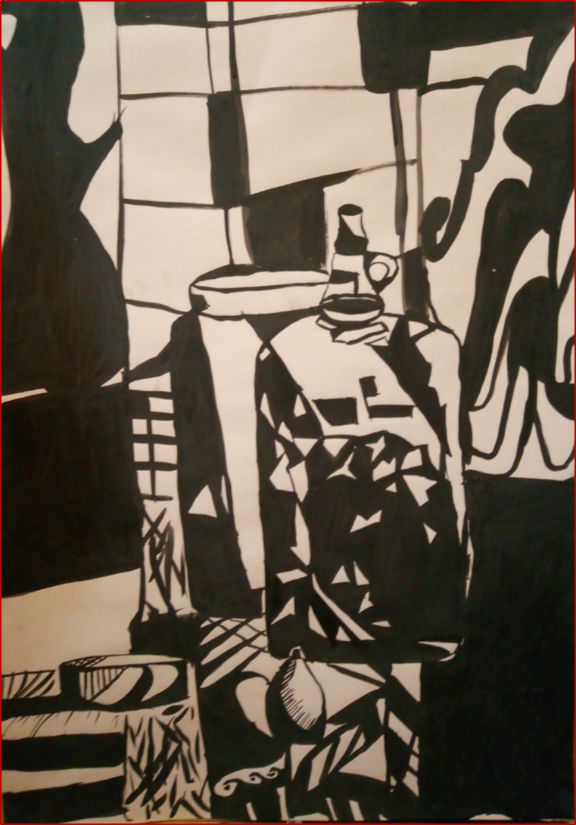
Натюрморт с бутылкой

Slide 19
Живопись
К сожалению у меня мало представлено здесь работ.
Многие удачные работы я раздарила своим друзьям и родственникам, некоторые из работ отправлялись на конкурсы. Представляю Вашему вниманию лучшие из оставшихся работ.

Slide 20
Натюрморт с лимоном

Slide 21
Натюрморт в коричневых тонах

Slide 22
Натюрморт на фоне батика

Slide 23
Синяя лейка с подсолнухами

Slide 24
Натюрморт со старой кружкой

Slide 25
Яблоки в траве

Slide 26
Молодое деревце

Slide 27
Ожидание (вид из класса).

Slide 28
Рисунок
Я всегда любила рисовать карандашом. Особенно мне нравится рисовать натюрморты со старинными предметами.

Slide 29
Натюрморт с сухими цветами

Slide 30
Натюрморт с чайником и грушами

Slide 31
Старый утюг и овощи

Slide 32
Геометрия

Slide 33
Старая прялка и большая ваза

Slide 34
Натюрморт с комнатными цветами

Slide 35
Натюрморт с бутылкой и патиссоном

Slide 36
Кофе с лимоном

Slide 37
Натюрморт со старой керосиновой лампой без стекла

Slide 38
Вид из окна класса

Slide 39
Парковые зарисовки

Slide 40
Зарисовка в парке

Slide 41
Голуби и воробьи

Slide 42
Хочу сказать всем моим преподавателям:
Сергеевой Елене Васильевне,
Гузениной Оксане Ивановне,
Боженко Татьяне Сергеевне,
Пестряковой Людмиле Сергеевне,
Ридель Герману Алексеевичу,
Шитовой Надежде Евгеньевне,
Борисовой Марии Анатольевне :
«Спасибо Вам, за то что вы учили меня!»

